Slide 1

ALCALDIA MUNICIPAL DE SAN DIONISIO
¡¡¡TRABAJANDO POR EL PROGRESO Y DESARROLLO DE NUESTRO PUEBLO!!!

Slide 2
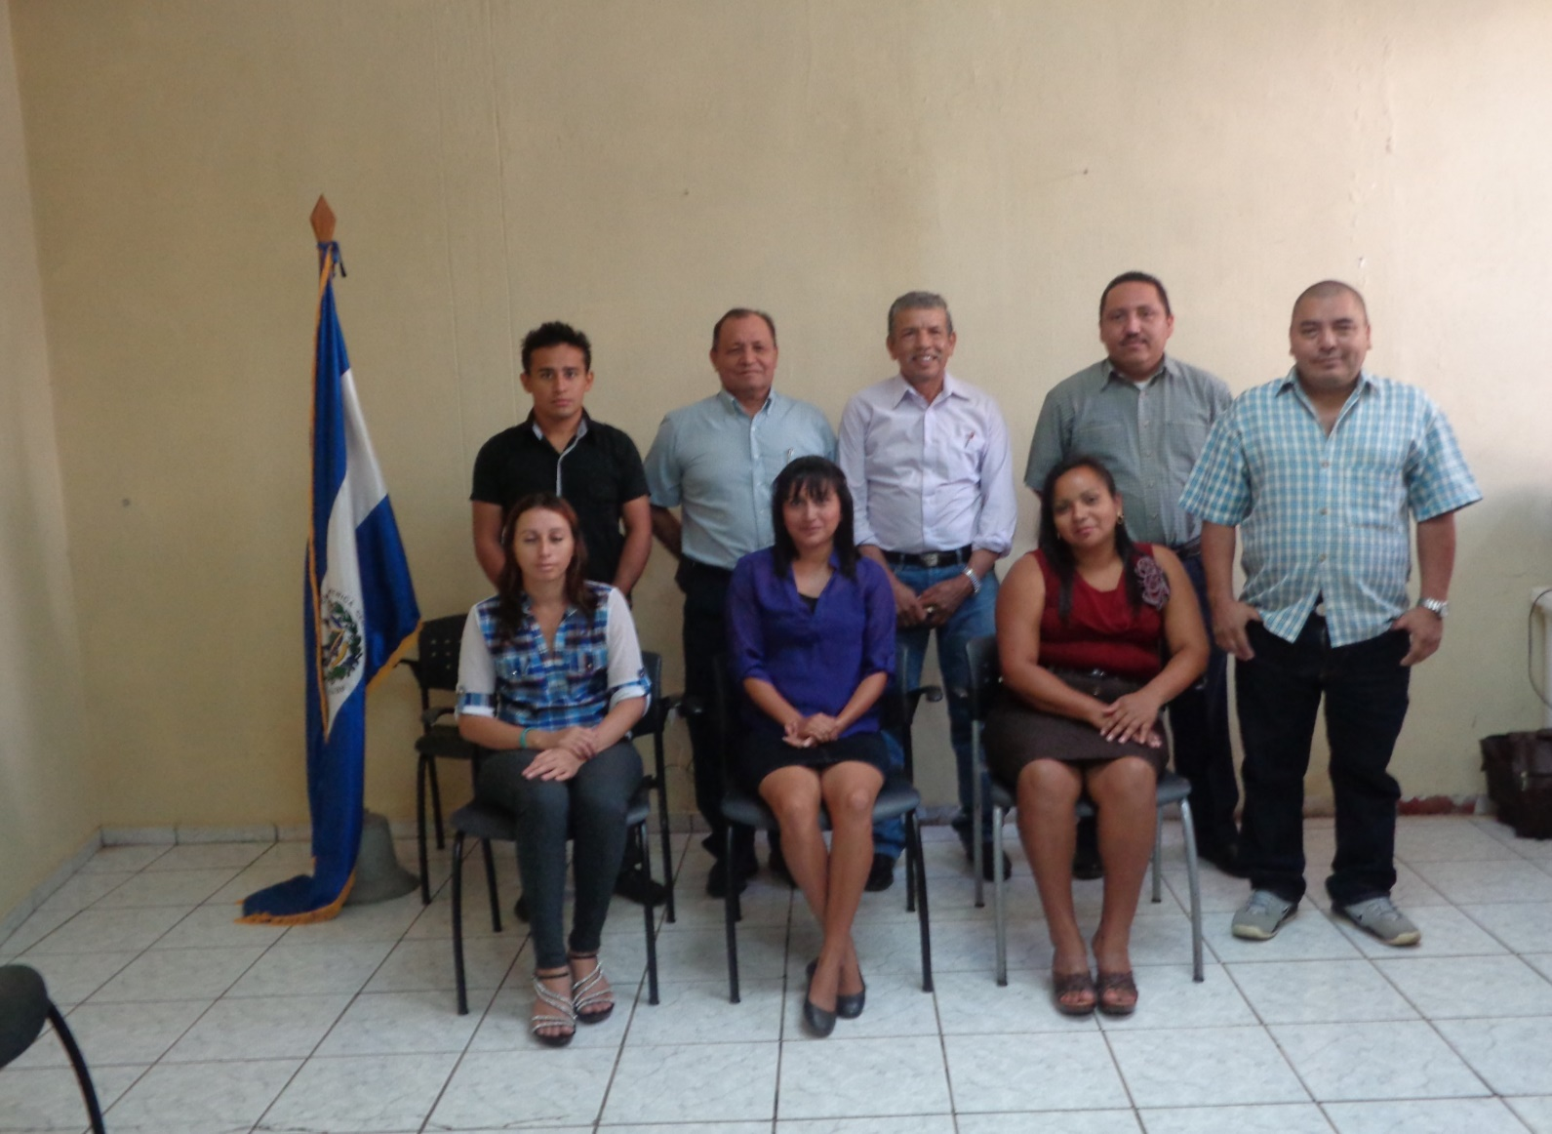
CONCEJO MUNICIPAL 2015-2018
TRABAJANDO POR EL DESARROLLO DE SAN DIONISIO

Slide 3




Informe
RENDICION
DE
CUENTAS

Slide 4
ALCALDIA MUNICIPAL DE SAN DIONISIO
EJECUCION PRESUPUESTARIA
 | EJECUCION DEL PRESUPUESTO DE INGRESOS AL 31 DE DICIEMBRE 2016 |  |  |  | % Ejecutado | ING. PROPIOS | TRANSF. DE GOB.
 | INGRESOS DE GESTION | PRESUPUESTO ACTUALIZADO | DEVENGADO | SALDO
11 | IMPUESTOS | $ 3,481.00 | $ 3,464.71 | $ 16.29 | 1.00 | $ 3,464.71
12 | TASAS Y DERECHOS | $ 87,123.00 | $ 88,339.88 | $ (1,216.88) | 1.01 | $ 88,339.88
14 | VENTAS DE BIENES Y SERVICIOS | $ 250.00 | $ 119.98 | $ 130.02 | 0.48 | $ 119.98
15 | INGRESOS FINANCIEROS Y OTROS | $ 3,147.28 | $ 7,684.42 | $ (4,537.14) | 2.44 | $ 7,684.42
16 | TRANSFERENCIAS CORRIENTES | $ 259,537.25 | $ 258,951.25 | $ 586.00 | 1.00 |  | $ 258,951.25
22 | TRANSFERENCIAS DE CAPITAL | $ 789,000.42 | $ 789,000.42 | $ - | 1.00 |  | $ 789,000.42
32 | SALDO AÑOS ANTERIORES | $ 314,912.63 | $ - | $ 314,912.63 | 0.00
 | Totales Rubro de Agrupacion…. | $1457,451.58 | $1147,560.66 | $ 309,890.92 |  | $ 99,608.99 | $ 1047,951.67
 | EJECUCION DEL PRESUPUESTO DE EGRESOS |  |  |  | % Ejecutado
 | GASTOS DE GESTION E INVERSION | PRESUPUESTO ACTUALIZADO | DEVENGADO | SALDO
51 | Remu., Aguinaldos, Dietas y prest. Soc. | $ 319,032.75 | $ 283,603.43 | $ 35,429.32 | 0.89
54 | Adquisición de bienes y servicios | $ 280,970.69 | $ 188,246.24 | $ 92,724.45 | 0.67
55 | Gastos Financieros y otros | $ 66,684.70 | $ 65,851.77 | $ 832.93 | 0.99
56 | Transferencias | $ 52,524.66 | $ 44,567.33 | $ 7,957.33 | 0.85
61 | Inversiones Activos Fijos | $ 634,365.32 | $ 295,810.98 | $ 338,554.34 | 0.47
71 | Amortización de Endeudamiento | $ 103,873.46 | $ 103,873.46 | $ - | 1.00
 | SUPERAVIT PRESUPUESTARIO |  | $ 165,607.45
 | TOTALES | $ 1457,451.58 | $ 1147,560.66 | $ 475,498.37

Slide 5
ALCALDIA MUNICIPAL DE SAN DIONISIO
COMPORTAMIENTO DE LOS EGRESOS 2016
PRESUPUESTO DE INGRESOS COMPARATIVO |  |  |  | PROPIOS 2016 | PROPIOS 2017 | TRANSF. DE GOB. 2016 | TRANSF. DE GOB. 2017
 | INGRESOS DE GESTION | ENE- JUNIO 2016 | ENE- JUNIO 2017
11 | IMPUESTOS | $ 1,264.48 | $ 1,426.73 | $ 1,264.48 | $ 1,426.73
12 | TASAS Y DERECHOS | $ 40,137.08 | $ 37,477.42 | $40,137.08 | $37,477.42
14 | VENTAS DE BIENES Y SERVICIOS | $ 72.58 | $ 35.10 | $ 72.58 | $ 35.10
15 | INGRESOS FINANCIEROS Y OTROS | $ 2,124.87 | $ 1,771.73 | $ 2,124.87 | $ 1,771.73
16 | TRANSFERENCIAS CORRIENTES | $ 107,896.35 | $ 127,523.28 |  |  | $ 107,896.35 | $ 127,523.28
22 | TRANSFERENCIAS DE CAPITAL | $ 323,689.00 | $ 382,569.90 |  |  | $ 323,689.00 | $ 382,569.90
31 | ENDEUDAMIENTO PUBLICO |  | $ 499,121.35
 | PAGOS ADELANTADOS |  |  |  | $ 4,648.02
 | Totales Rubro de Agrupacion…. | $ 475,184.36 | $ 1049,925.51 | $43,599.01 | $45,359.00 | $ 431,585.35 | $ 510,093.18
PRESUPUESTO DE EGRESOS COMPARATIVO
 | INGRESOS DE GESTION | ENE- JUNIO 2016 | ENE- JUNIO 2017
51 | Remu., Aguinaldos, Dietas y prest. Soc. | $ 122,444.72 | $ 129,934.97
54 | Adquisición de bienes y servicios | $ 64,584.11 | $ 73,231.46
55 | Gastos Financieros y otros | $ 32,106.30 | $ 45,790.70
56 | Transferencias | $ 26,686.85 | $ 29,193.67
61 | Inversiones Activos Fijos | $ 112,507.49 | $ 224,734.27
71 | Amortización de Endeudamiento | $ 50,802.52 | $ 518,749.16
 | Totales Rubro de Agrupacion…. | $ 409,131.99 | $ 1021,634.23

Slide 6
SERVICIOS
SERVICIOS BRINDADOS POR LA
ALCALDIA MUNICIPAL SAN DIONISIO
INGRESOS POR SERV.
$ 99,608.99
IMPUESTOS
TASAS Y DERECHOS
VENTA DE BIENES Y SERVICIOS
ING. FINANCIEROS Y OTROS
TRANSFERENCIAS CTES.
VENTA DE ACTIVOS FIJOS
EGRESOS POR SERV.
$ 91,241.35
REMUNERACIONES
ADQ. DE BIENES Y SERVICIOS
GASTOS FINANCIEROS Y OTROS
TRANSF. CORRENTES
*MORA AL 30 JUN/17
$ 34,889.40

Slide 7
SERV. DE TASAS INGRESOS Y GASTOS ENE-DIC 2016
INGRESOS CONTRIB | SUBSIDIO | EGRESOS ALCALDIA
8,983.20 | 12,736.20 | 21,719.40
INGRESOS CONTRIB | SUBSIDIO | EGRESOS ALCALDIA
18,584.64 | 1,824.10 | 20,408.74

Slide 8
SERV. DE TASAS INGRESOS Y GASTOS EN-JUNIO 2017
INGRESOS CONTRIB | SUBSIDIO | EGRESOS ALCALDIA
4,149.60 | 6,132.64 | 10,282.24
INGRESOS CONTRIB | SUBSIDIO | EGRESOS ALCALDIA
8,780.18 | 1,359.02 | 10,139.20

Slide 9
INVERSION EN PROYECTOS

Slide 10
PROY EJECUTADOS EN – DIC. 2016
Construccion de 2 Aulas en C.E. 27 de Agosto | $ 40,359.09
Construccion de Auditorium en Centro Escolar de Isla San Sebastian | $ 39,178.16
Modificación de Infraestructura de Alcaldia Municipal de San Dionisio | $ 12,937.35
Construcción de dos Aulas en centro Escolar Isla la Pirraya, municipio de San Dionisio | $ 54,227.52
Conformación de calle a cantones Mundo Nuevo, San Francisco, Municipio San Dionisio | $ 38,350.70
Desarrollo Turístico de San Dionisio | $ 7,302.56
Mantenimiento de Calles y Caminos Vecinales en Zona Rural y Urbana del Municipio | $22,202.70
Prevencion de Enfermedades Transmitida por el Zancudo | $3,468.68
Fomento al Deporte en El Municipio San Dionisio | $19,520.04
Celebración de fiestas Patronales 2016 | $45,336.37
Programa Nacional de Alfabetizacion Fase II | $8,600.00
Prevencion de la Violencia Social y Fortalecimiento de la Seguridad Publica | 7,553.46
Programa de Gestión Prevención de Riesgo Ocupacional en los lugares de Trabajo | 4,800.00

Slide 11
COSTOS DE INVERSION EJECUTADOS EN – DIC. 2016
Reparación de Techos en Viviendas de Familias de Escasos Recursos Económicos | 12,000.00
Construccion de Ermita en Isla La Pirraya | 5,500.00
Construccion y Equipamiento del Modulo para la Atencion de la Primera Infancia C. Pirray | 1,900.00
Construccion de Obra de Paso en Calle Puertecito San Dionisio, Canton Mundo Nuevo | 545.21
Coop. en tareas de prev. de violencia San Sebastian, Pirraya y Rancho Viejo | 1,891.50
Ampliación de Alumbrado Publico en isla Rancho Viejo, La Pirraya y San Sebastián | 574.80
Promoviendo Valores Cívicos en la población Estudiantil San Dionisio | 1,396.54
Convenio Conservación de la tortuga marina | 255.00
Convenio mejoramiento de infraestructuras de centros escolares del municipio San Dionisio. | 12,850.20
Construcción de comedor Escolar en el C.E. de Isla San Sebastián | 7,870.00
Servicios de Pre-inversión | 930.00

Slide 12
OBRAS A EJECUTADAS DE ENERO A JUNIO 2017

Slide 13
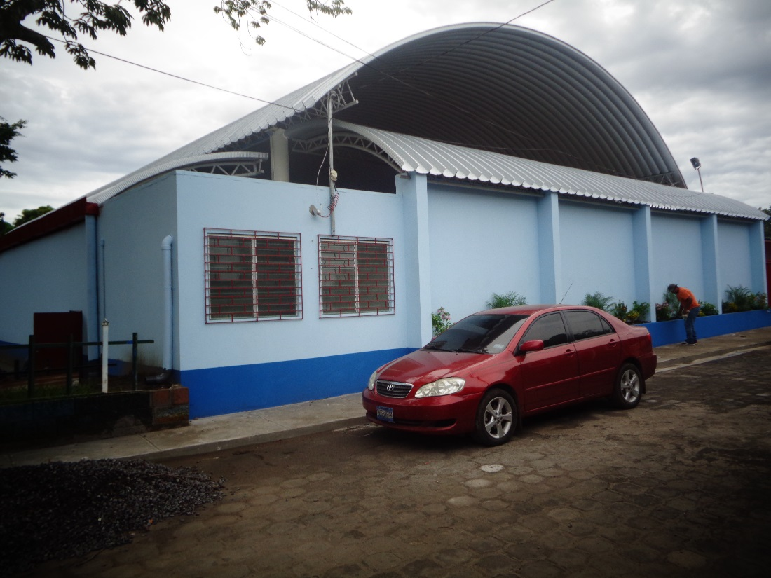
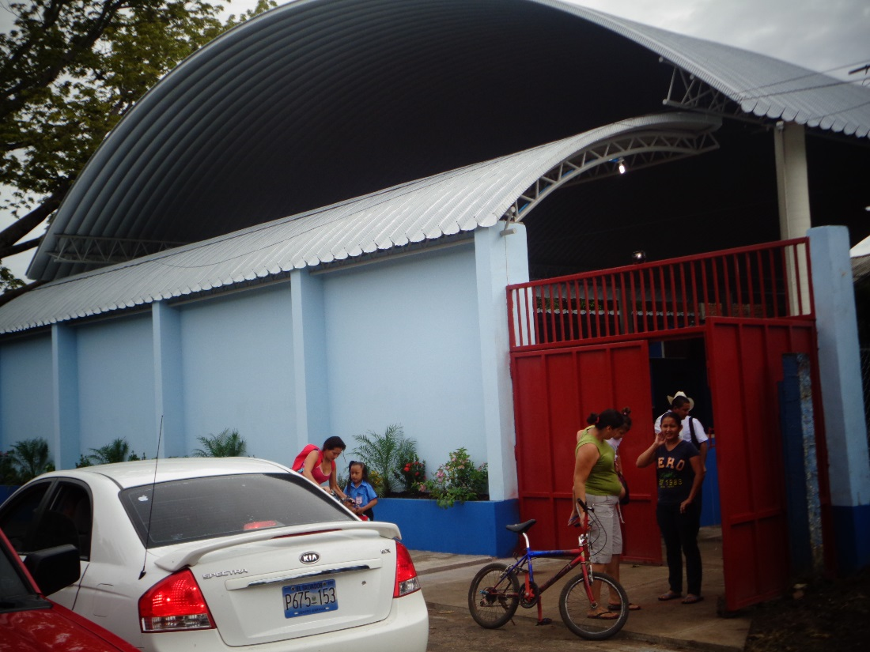
REMODELACION DE PARQUE CENTRAL SAN DIONISIO

Slide 14
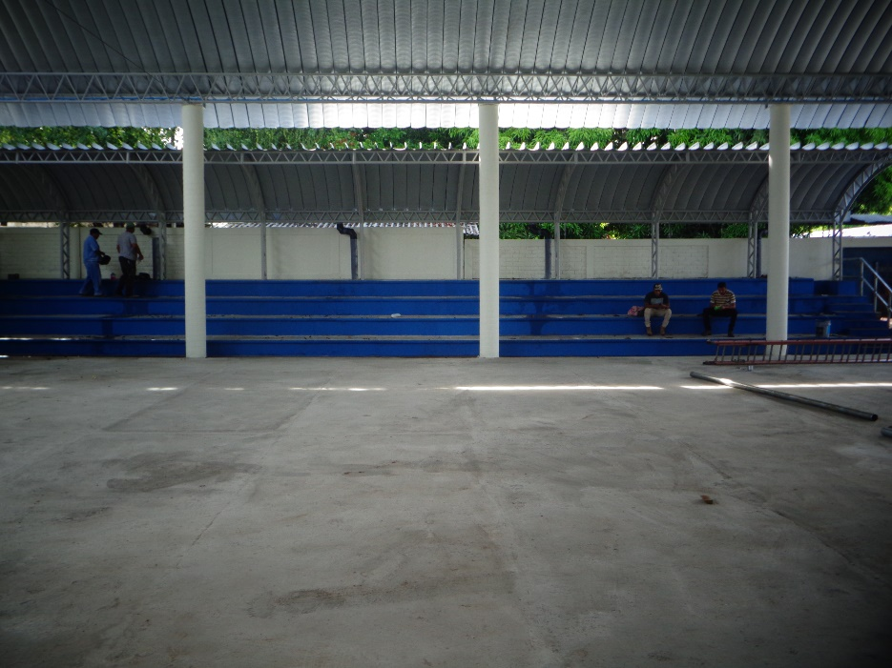
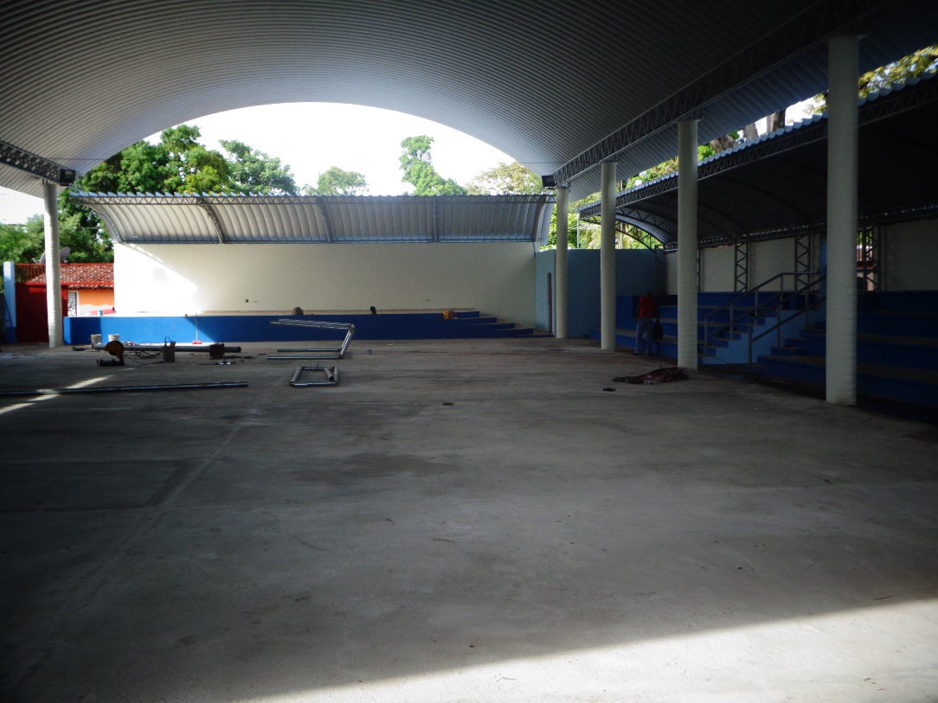
REMODELACION DE PARQUE CENTRAL SAN DIONISIO
COSTO DE LA OBRA $ 165,546.70

Slide 15
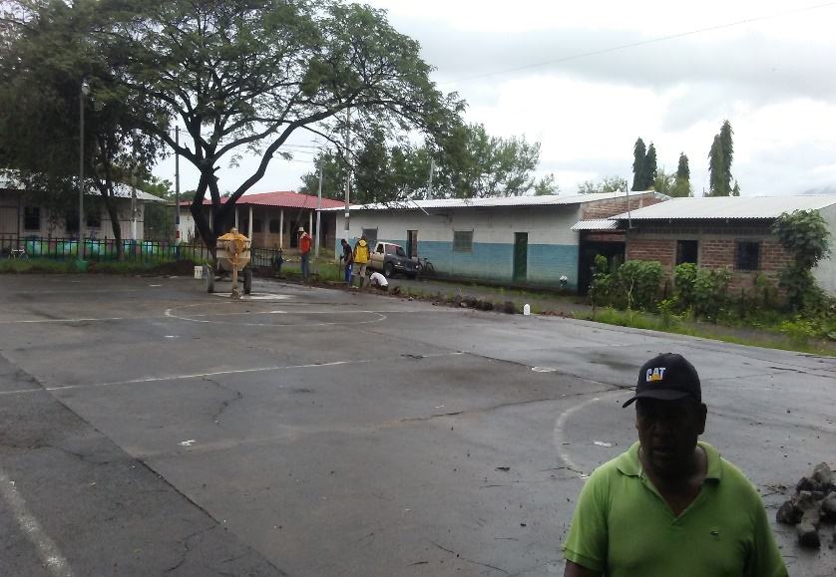
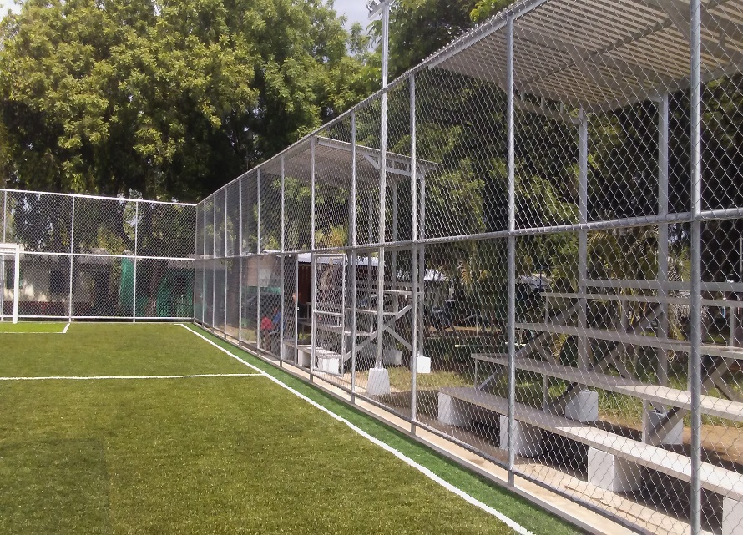
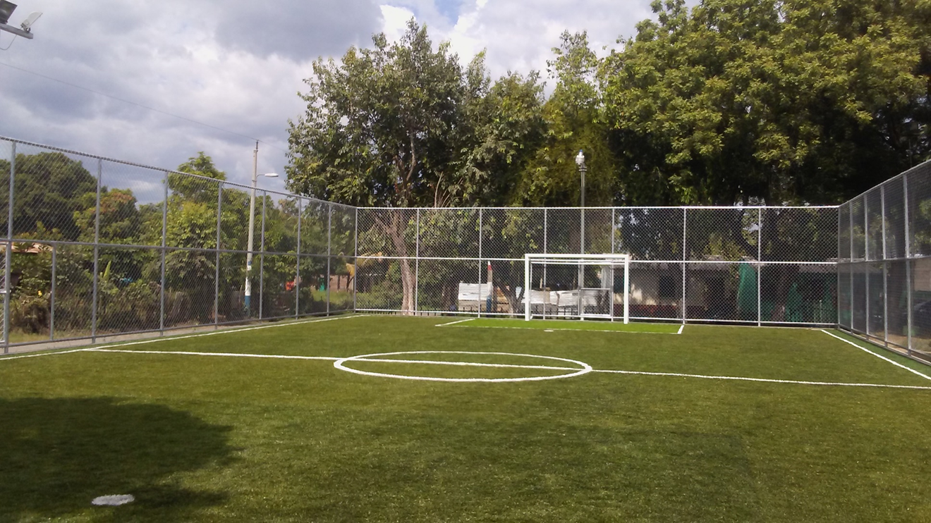
CONST DE CANCHA DE FUTBOL SALA EN COLONIA ALTOS DE LA CEIBA I. SAN DIONISIO
COSTO DE LA OBRA $ 49,880.90

Slide 16
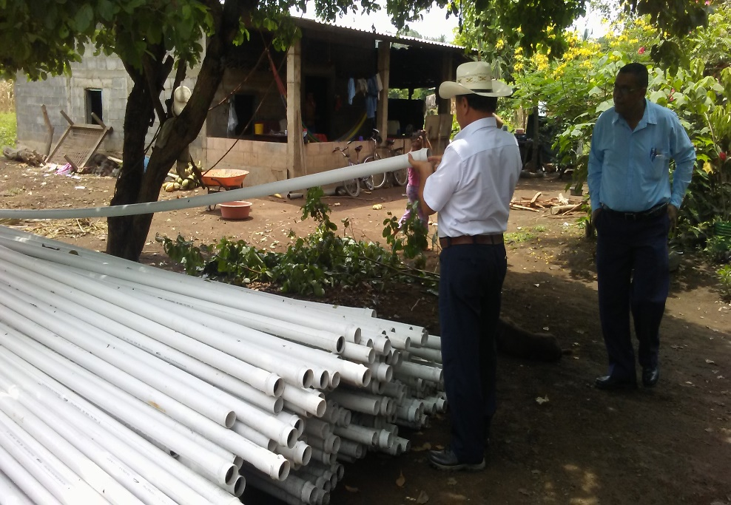
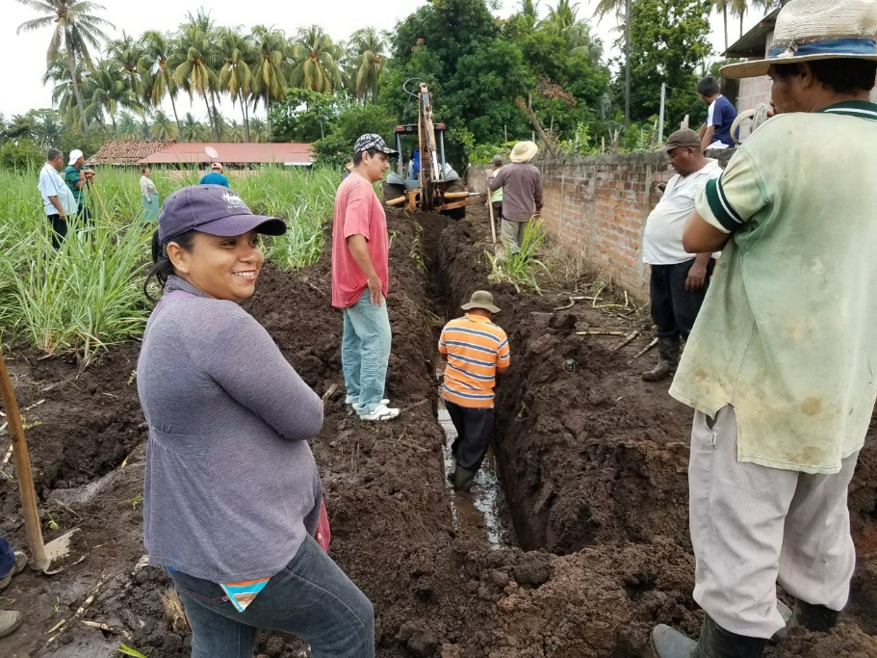
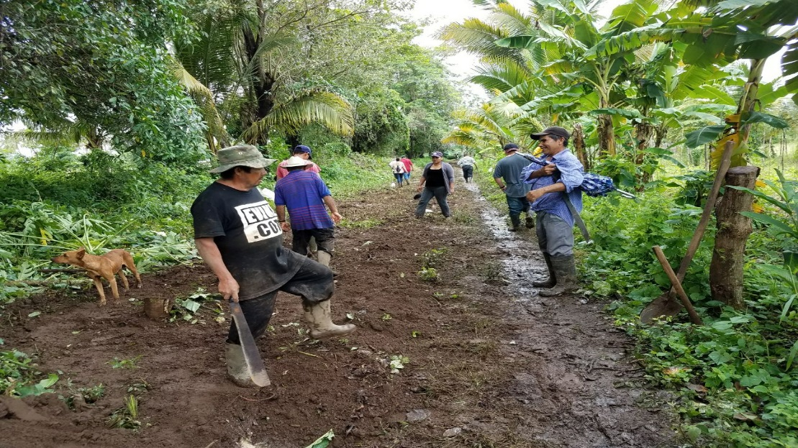
AMPLIACION DE AGUA POTABLE CASERIO SHURLA CTON. IGLESIA VJEJA
COSTO DE LA OBRA $ 7,286.70

Slide 17
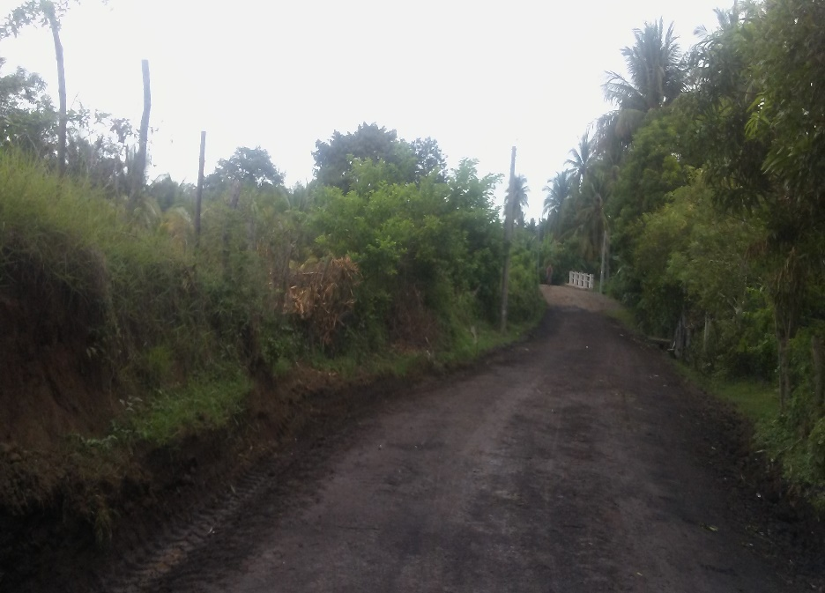
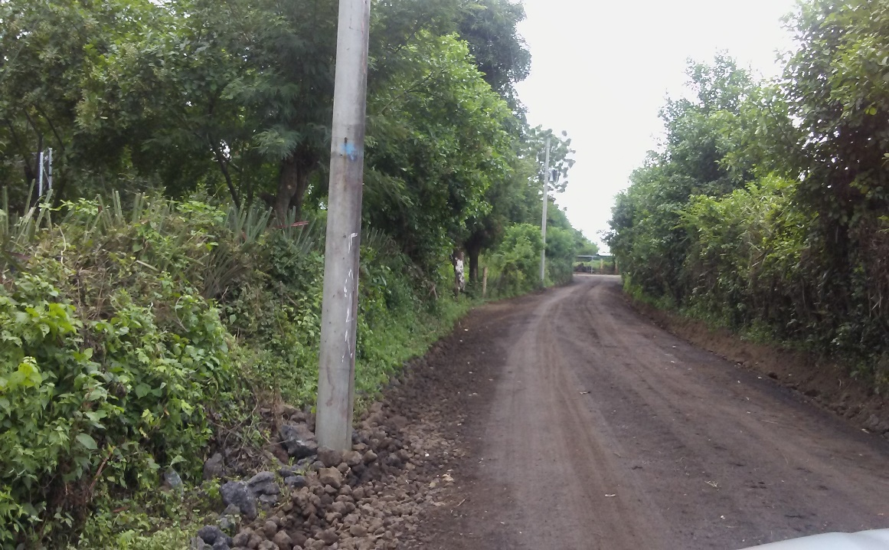
CONFORMACION Y BALSTADO DE CALLE FINAL CTON SAN FCO. Y CASERIO LA SOLEDAD
COSTO DE LA OBRA $ 49,775.00

Slide 18
OBRAS A EJECUTADAS DE ENERO A DICIEMBRE 2016

Slide 19
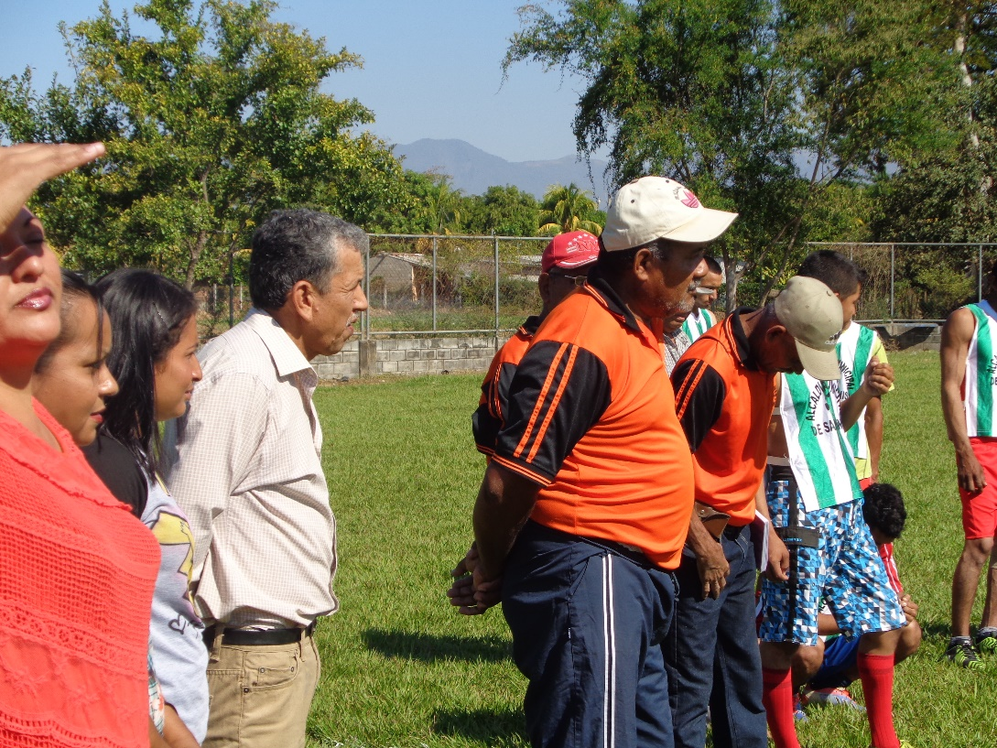
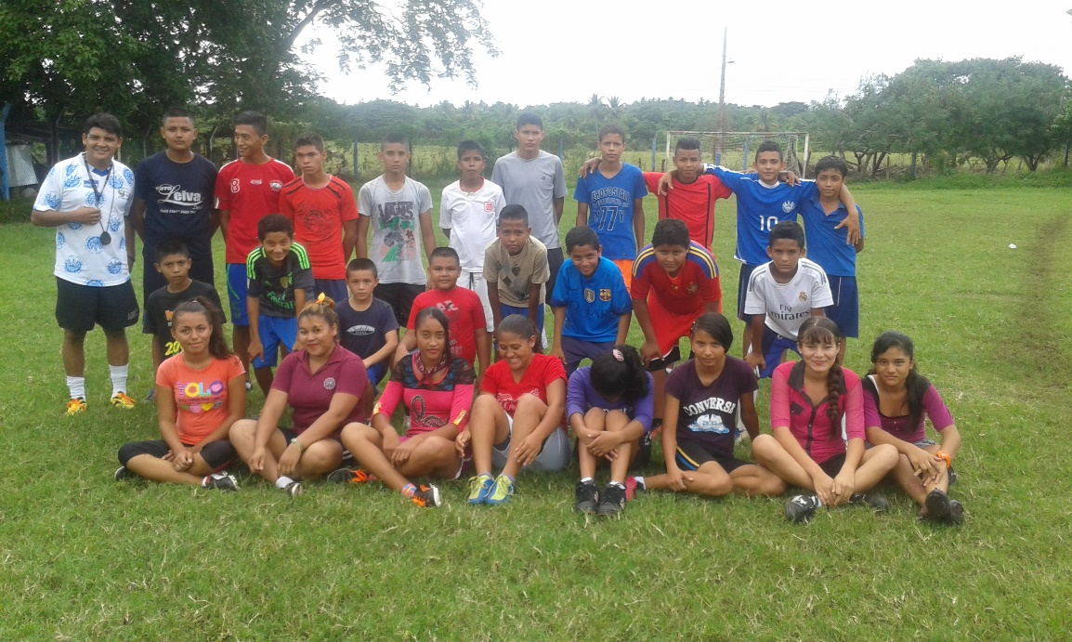
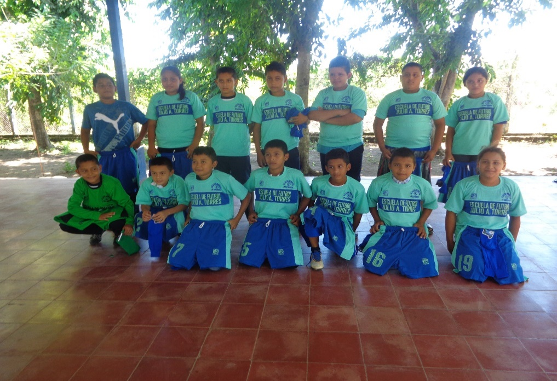
FOMENTO AL DEPORTE EN EL MUNICIPIO DE SAN DIONISIO

Slide 20
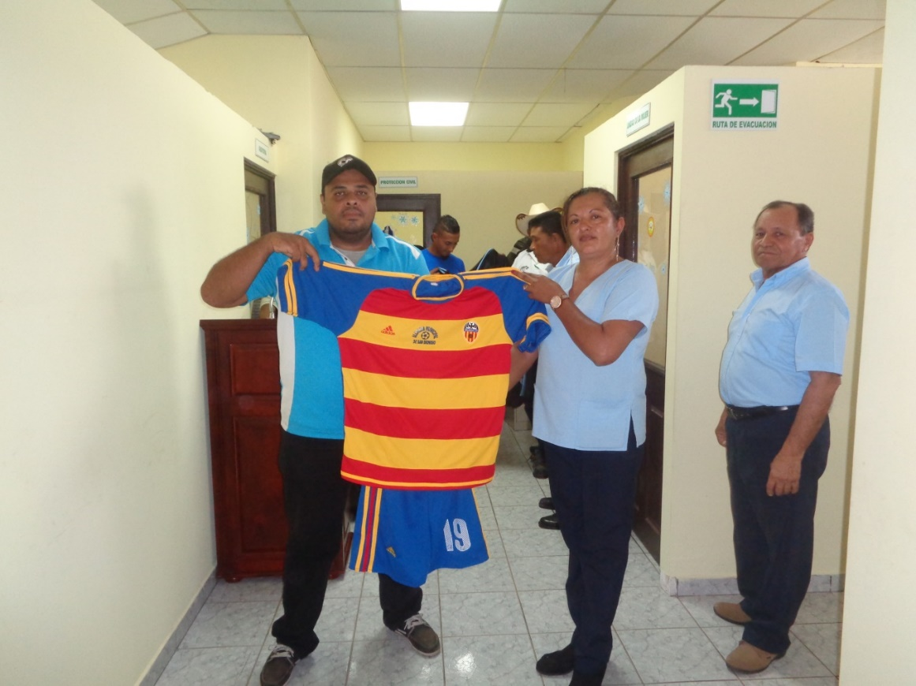

Slide 21
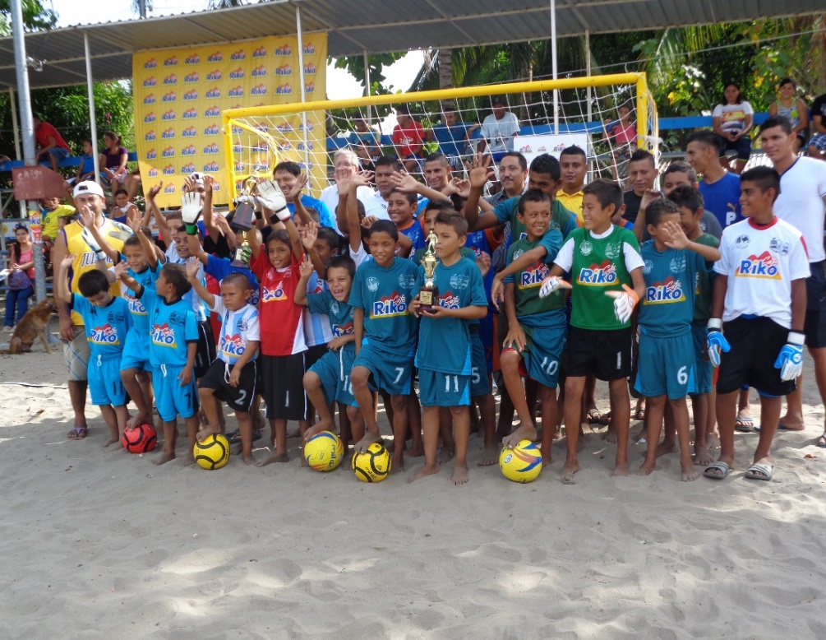
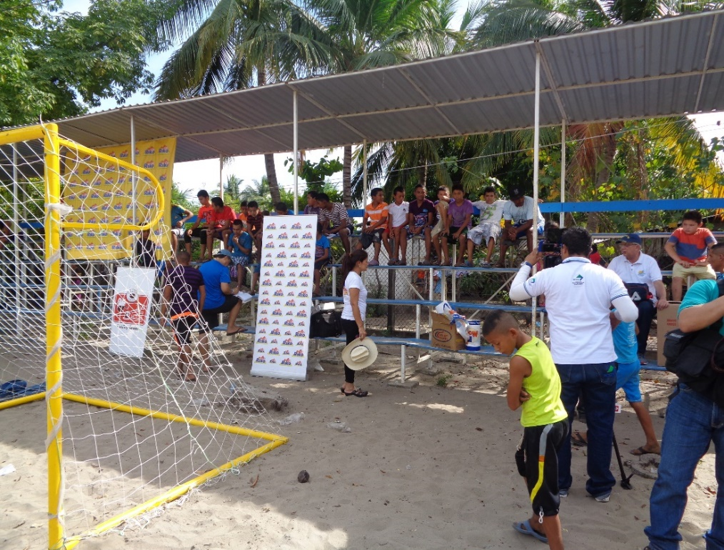
Isla La Pirraya,-
COSTO DE LA OBRA $ 19,520.04

Slide 22
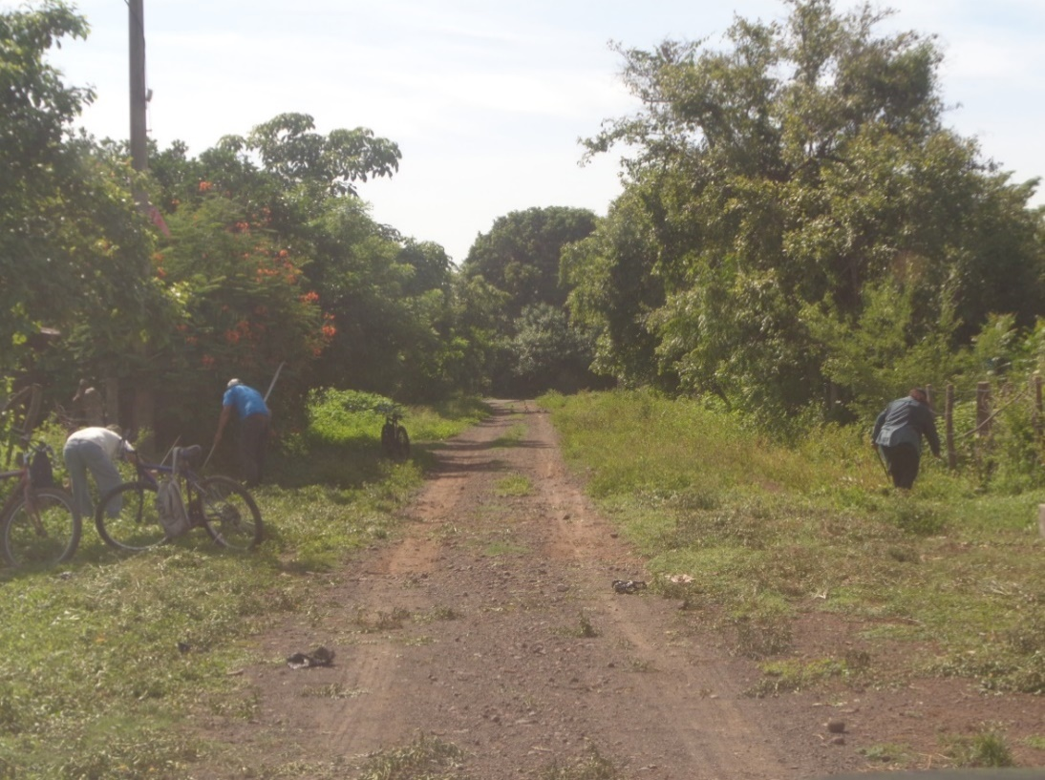
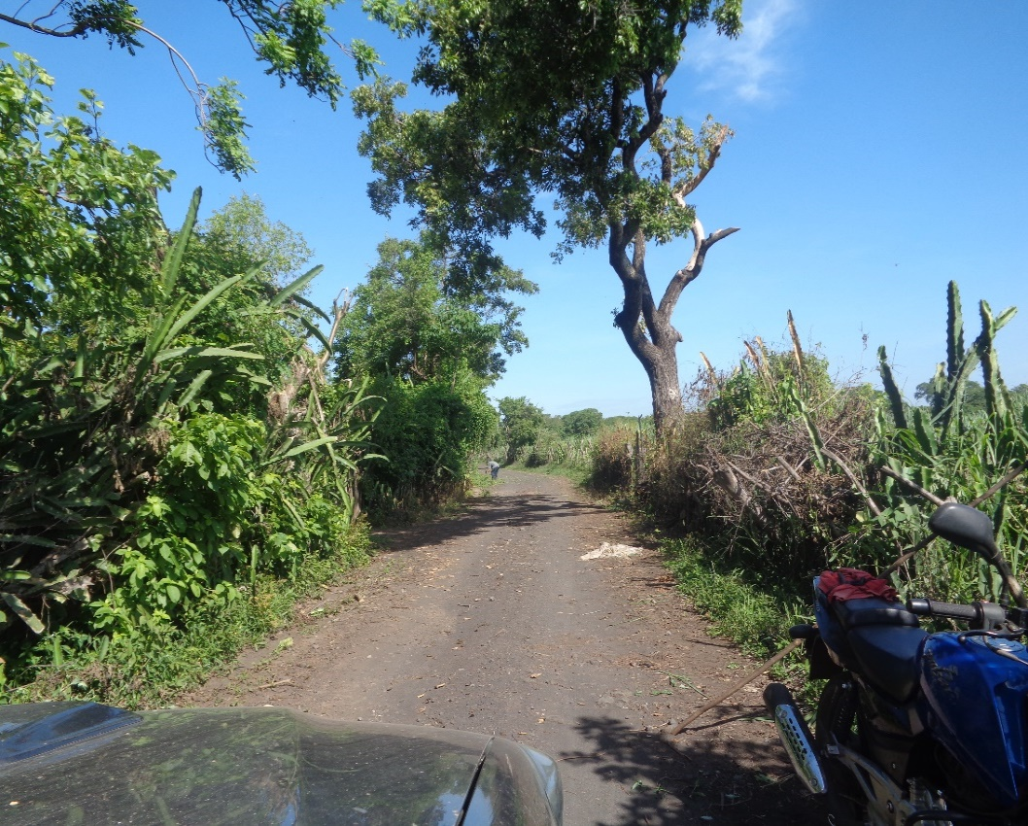
MANTENIMIENTO DE CALLES Y CAMINOS VECINALES EN ZONA RURAL Y URBANA DEL MUNICIPIO DE SAN DIONISIO
calle el mechudo

Slide 23
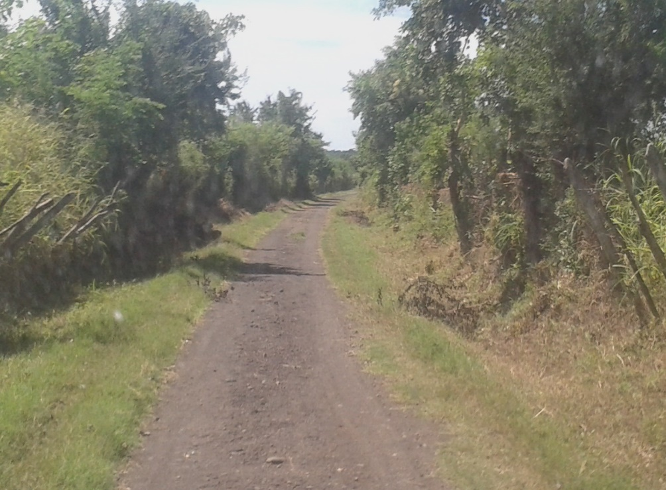
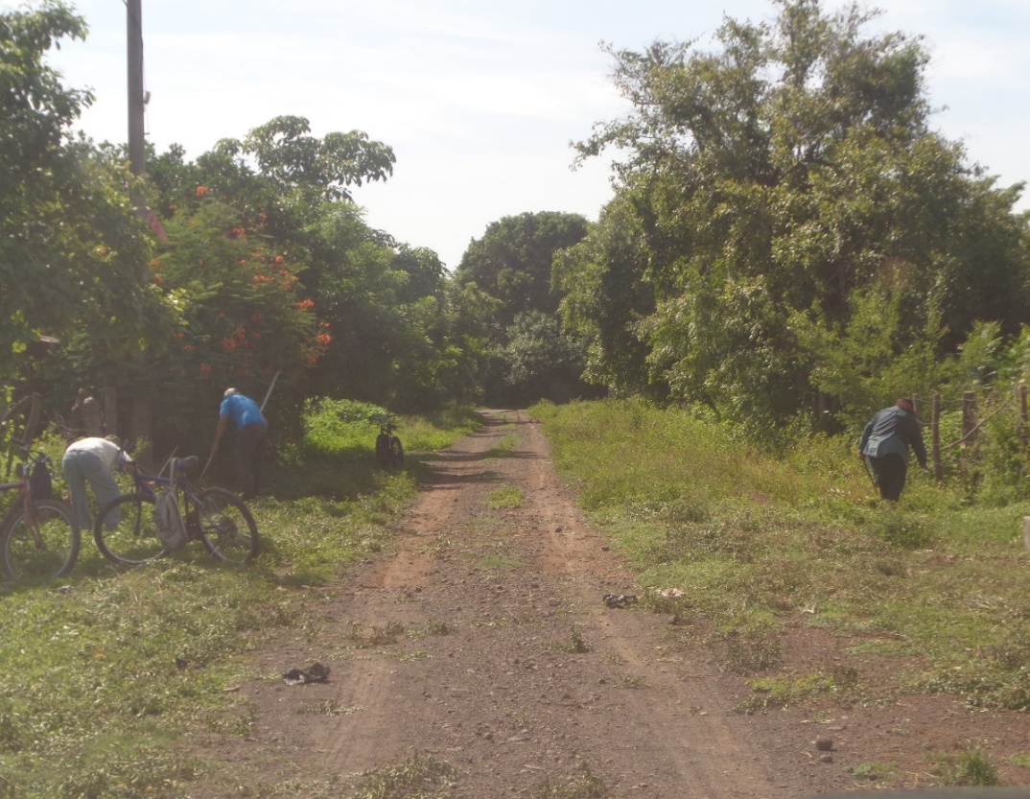
Puertecito Mundo Nuevo
colonia Santa Marta

Slide 24
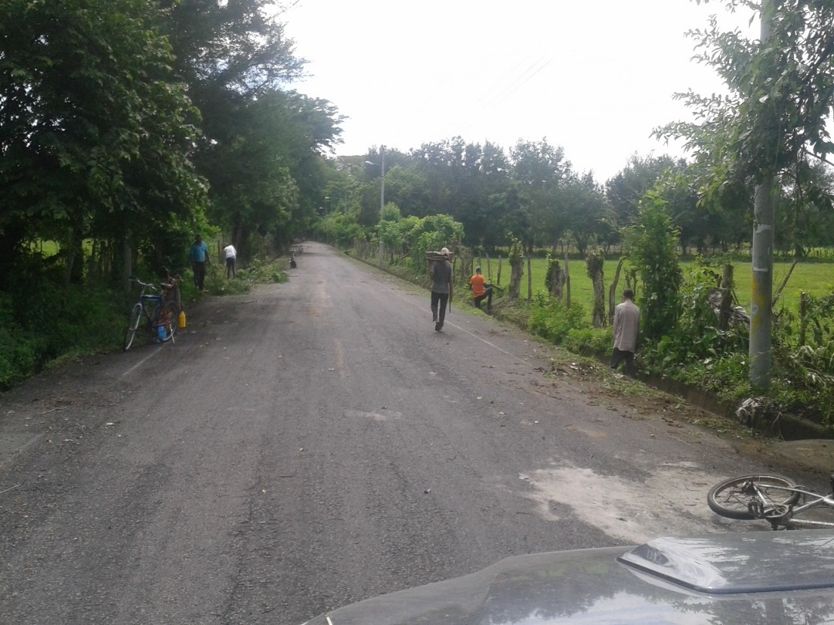
CARRETERA PRINCIPAL SAN DIONISIO
COSTO DE LA OBRA $ 22,202.70

Slide 25
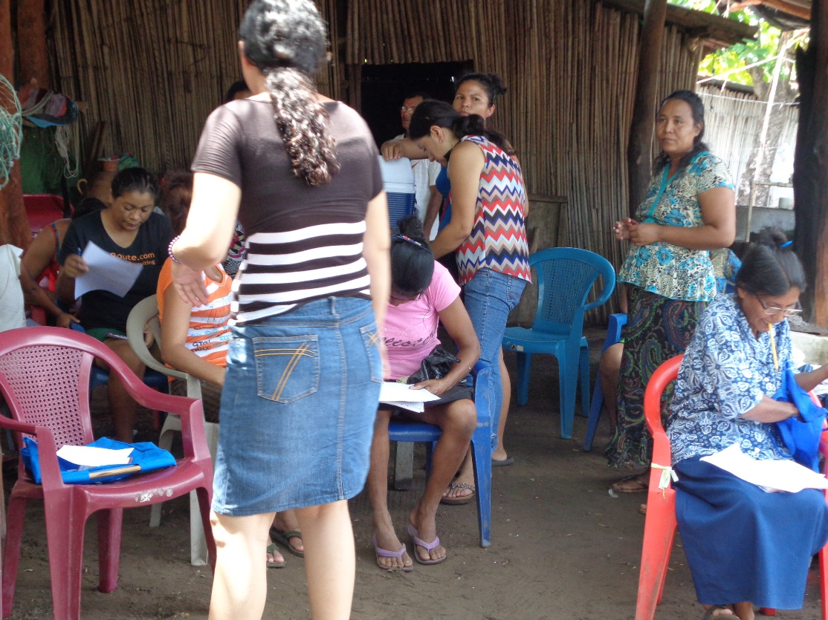
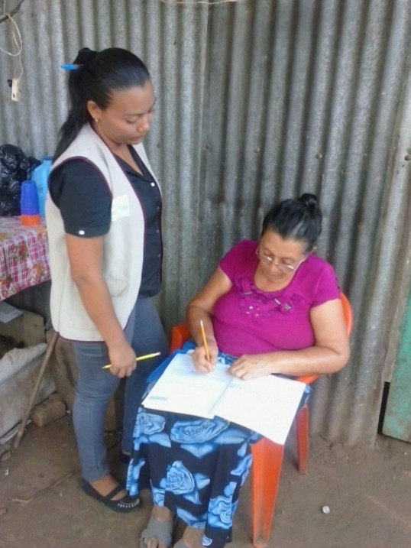
PROGRAMA DE ALFABETIZACION FASE II

Slide 26
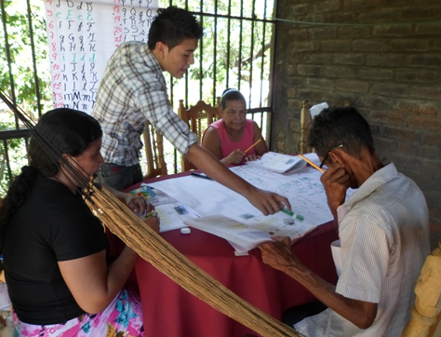
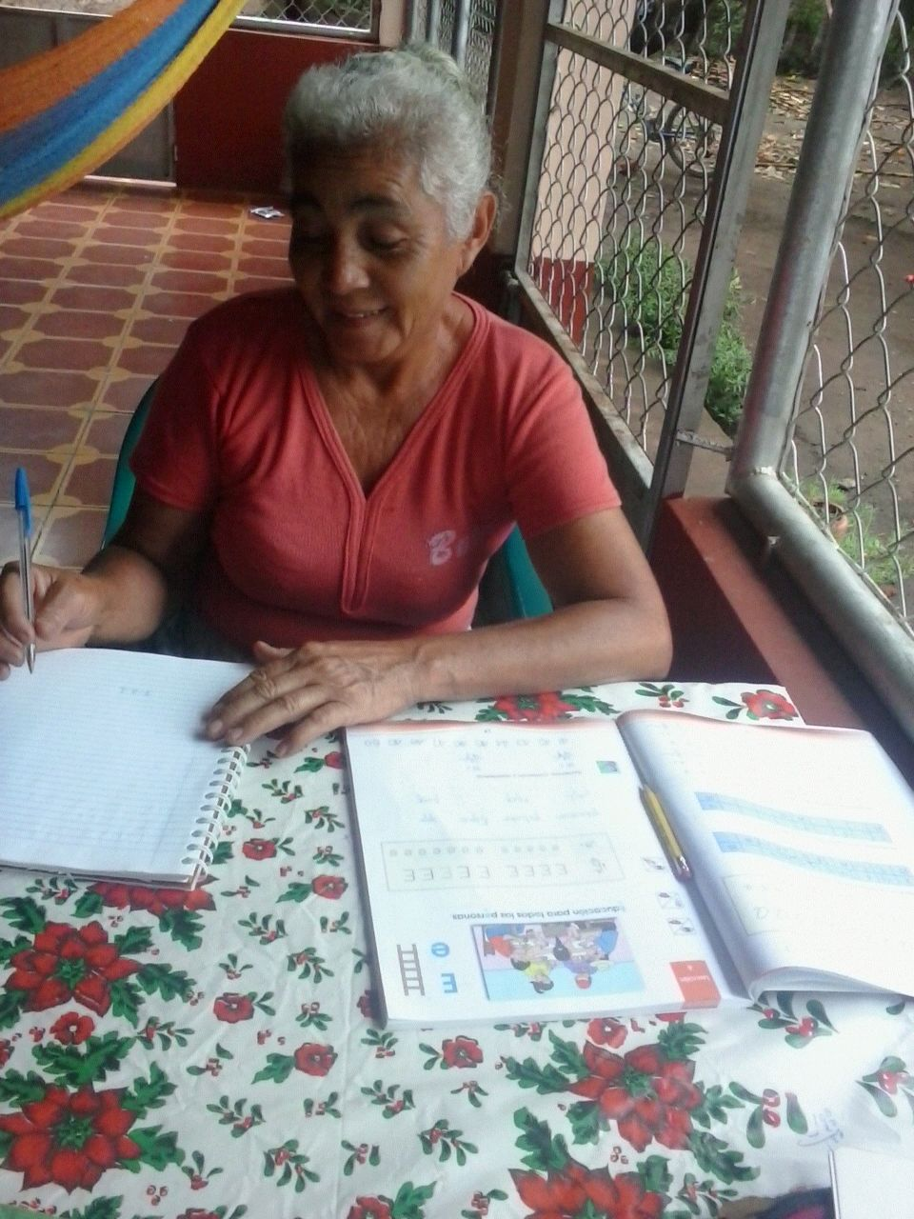
COSTO DE LA OBRA $ 8,600.00

Slide 27
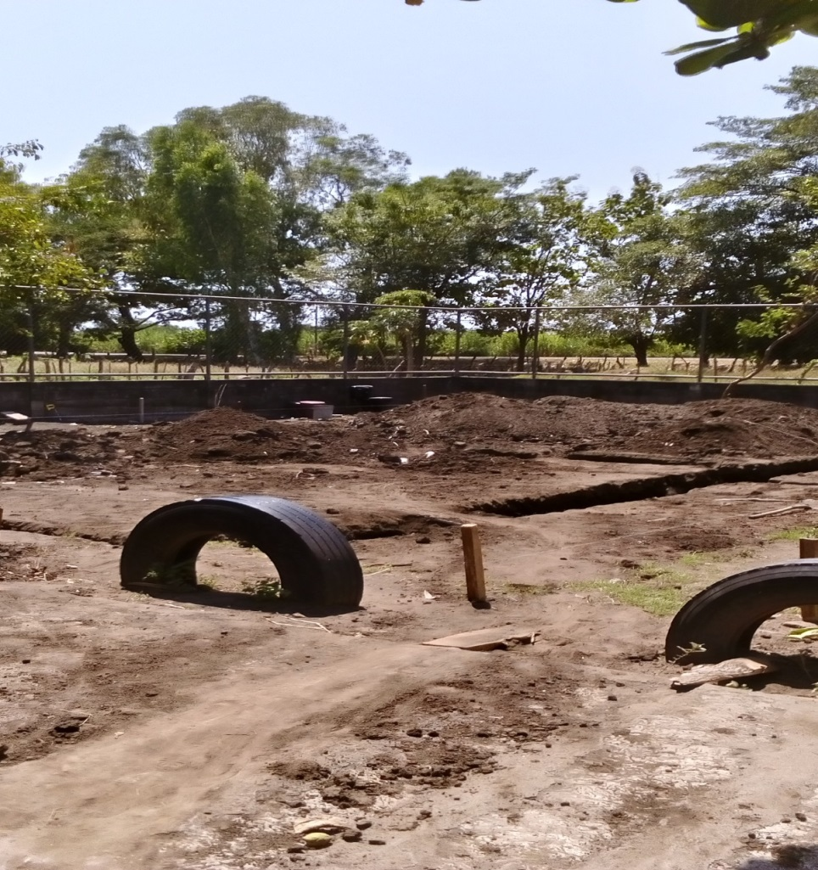
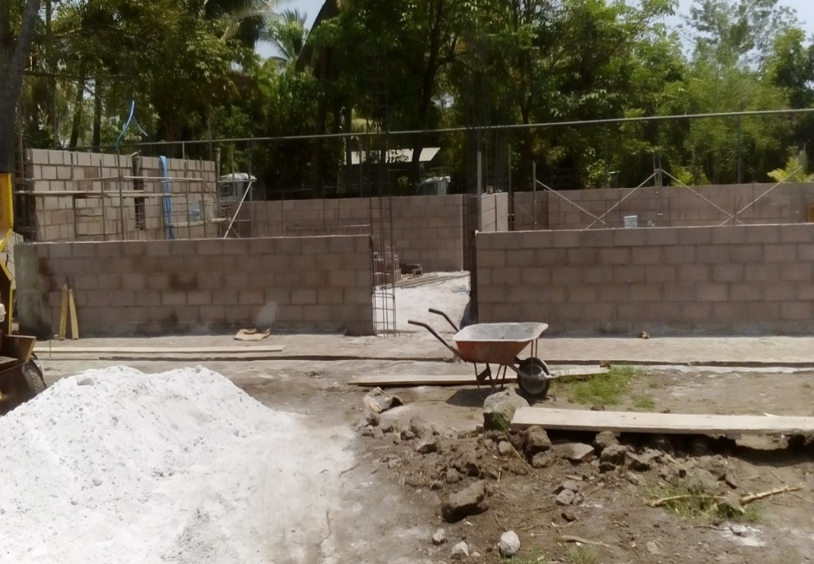
CONSTRUCCION DE 2 AULAS EN CENTRO ESCOLAR 27 DE AGOSTO DEL MUNICIPIO DE SAN DIONISIO

Slide 28
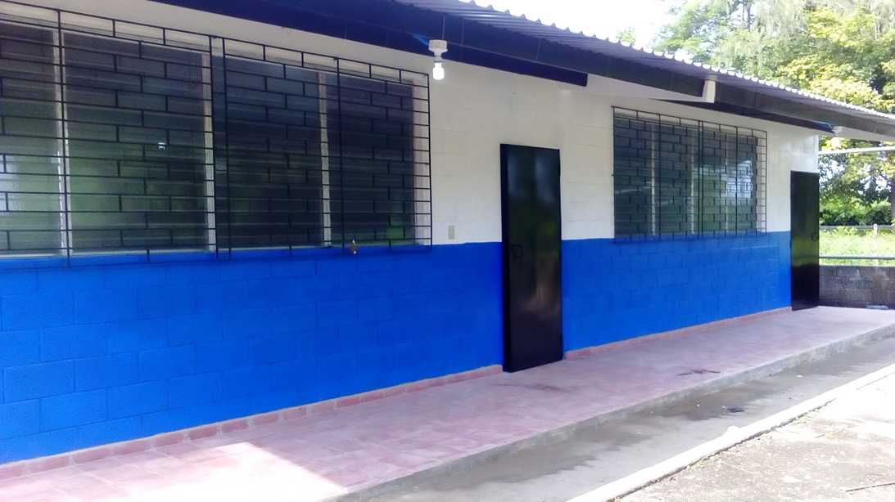
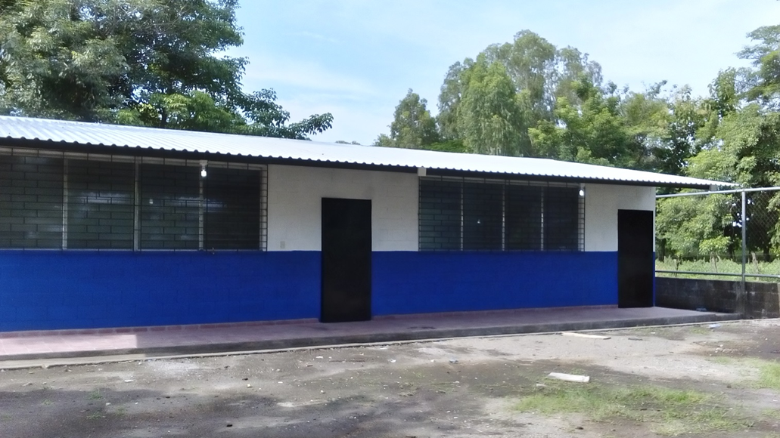
COSTO DE LA OBRA $ 40,359.09

Slide 29
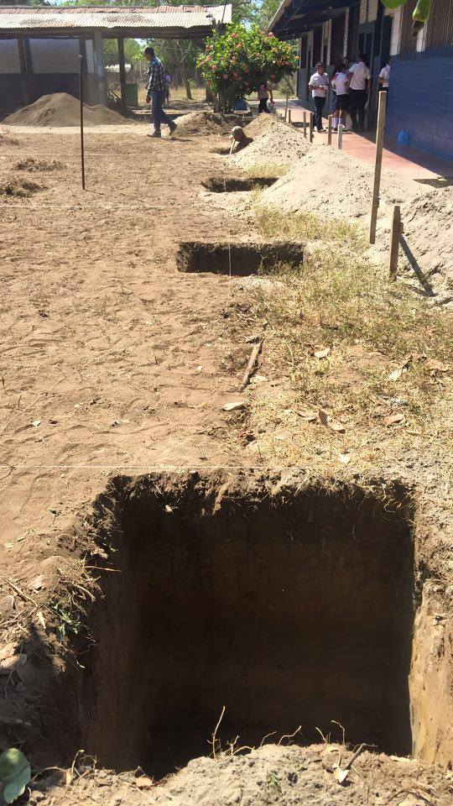
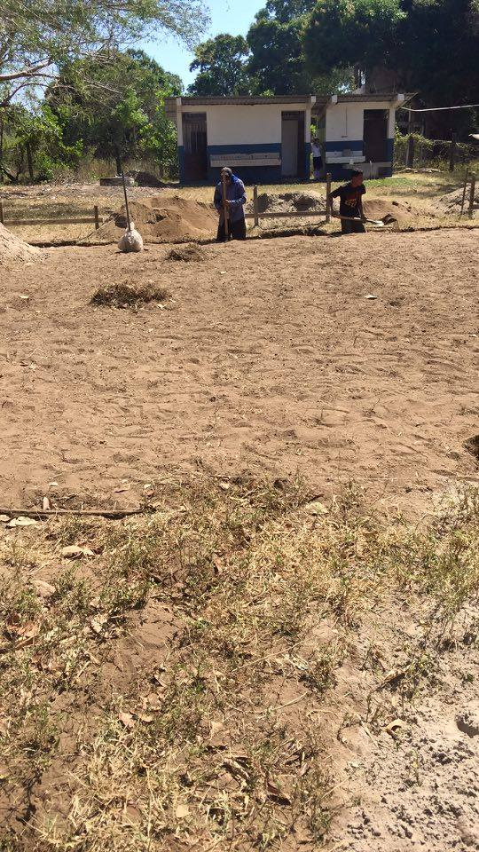
CONSTRUCCION DE AUDITORIUM EN CENTRO ESCOLAR DE ISLA SAN SEBASTIAN

Slide 30
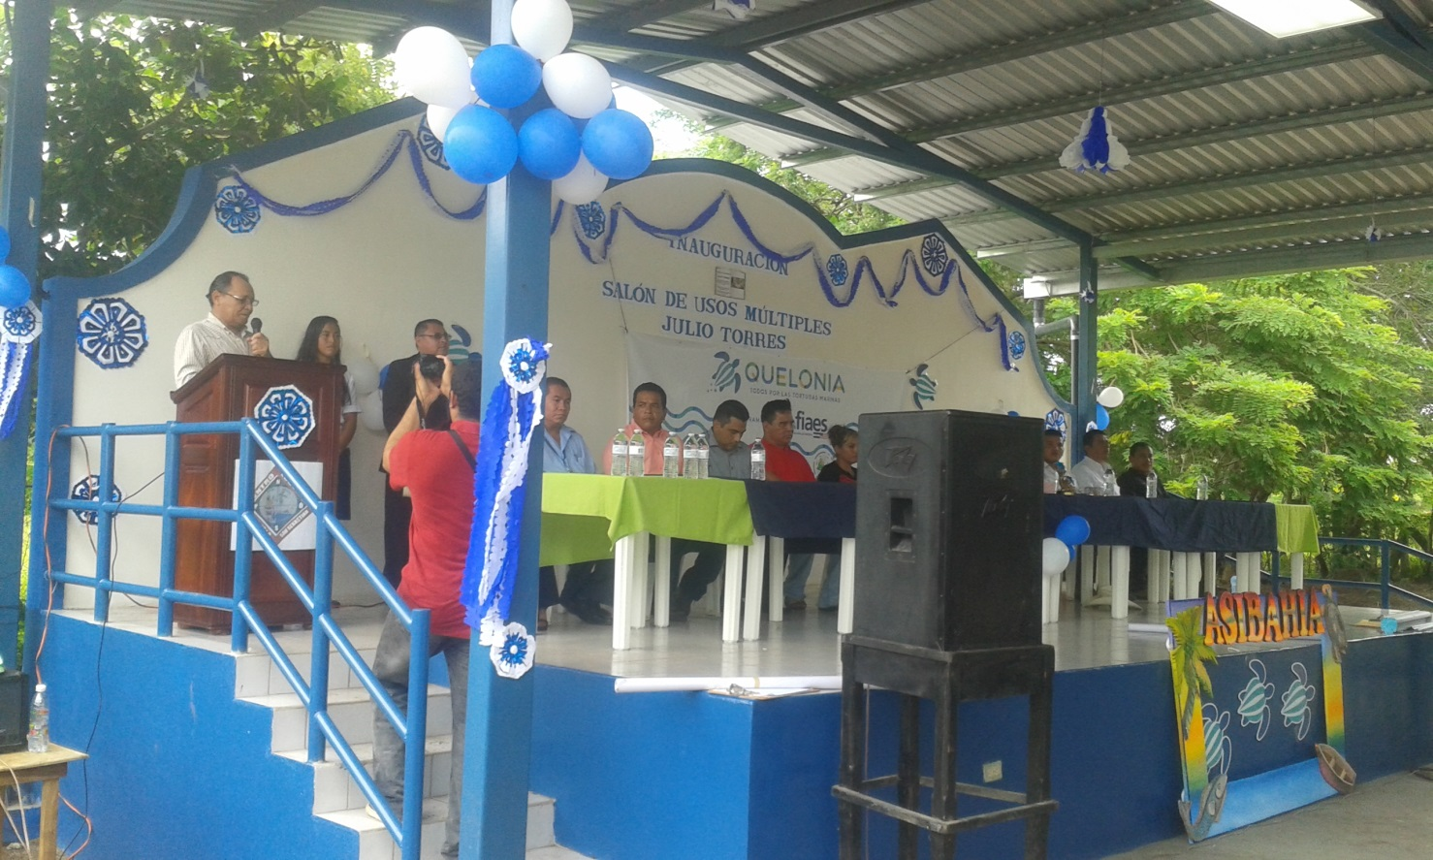

Slide 31
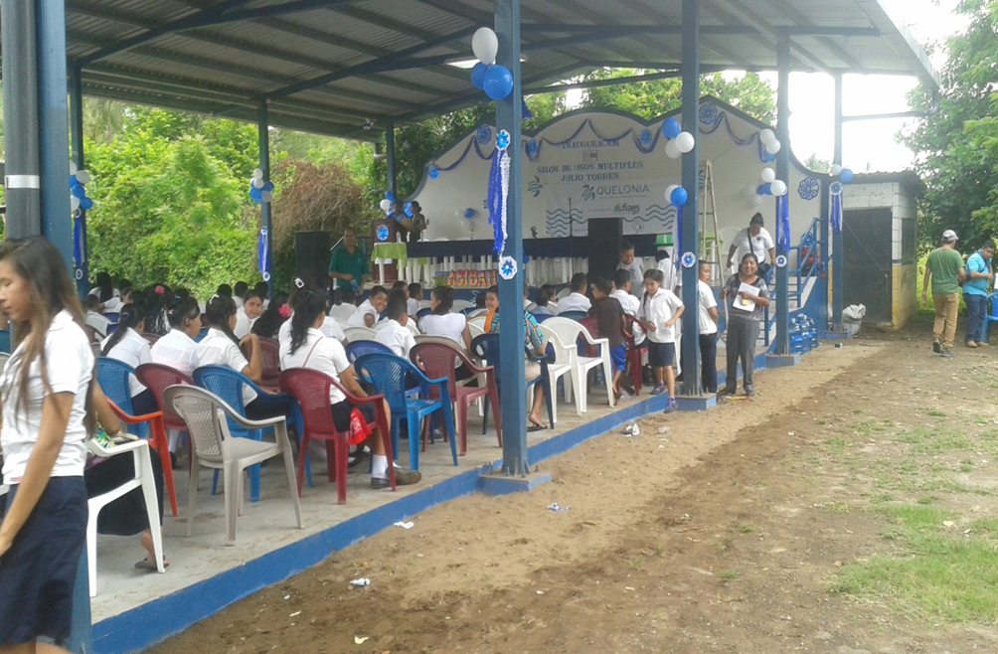
COSTO DE LA OBRA $ 39,178.16

Slide 32
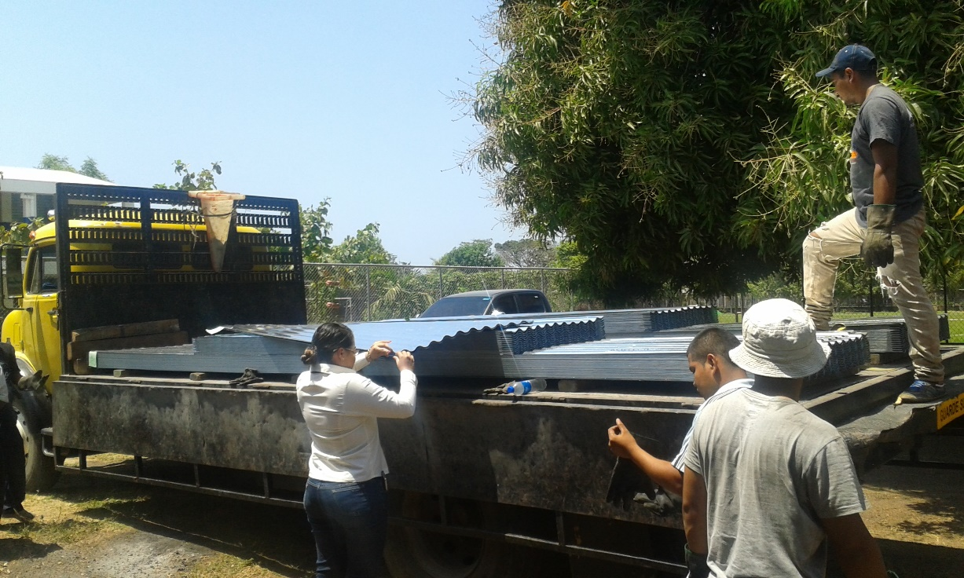
REPARACION DE TECHOS EN VIVIENDAS DE FAMILIAS DE ESCASOS RECURSOS ECONOMICOS

Slide 33
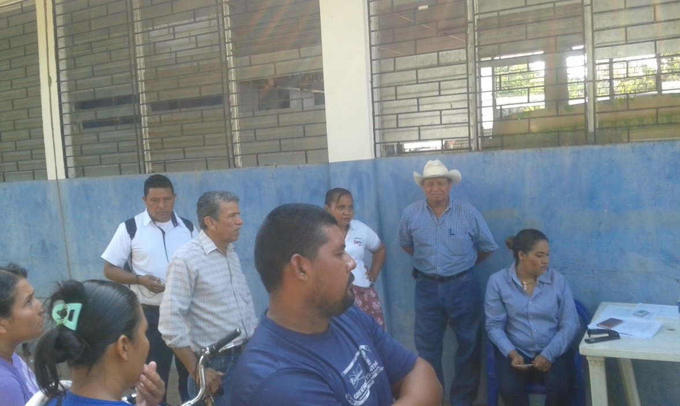
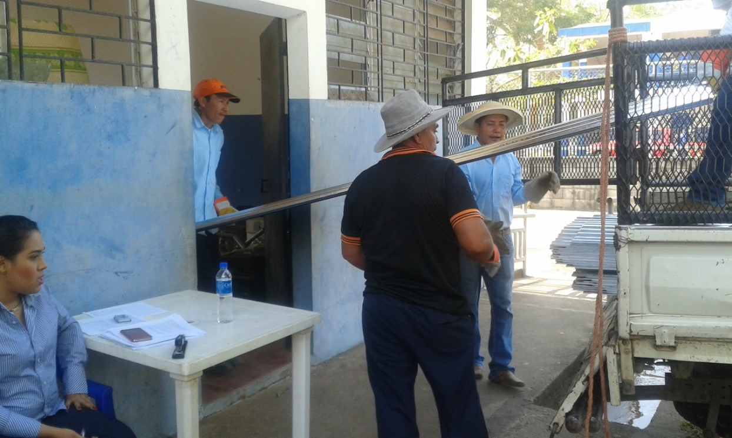
REPARACION DE TECHOS EN VIVIENDAS DE FAMILIAS DE ESCASOS RECURSOS ECONOMICOS
POBLADORES DE LAS ISLAS SE INCLUYO TRANSPORTE DE CASCO URBANO A PUERTO GRANDE PARA HACER LAS ENTREGAS DE LAS LAMINAS.

Slide 34
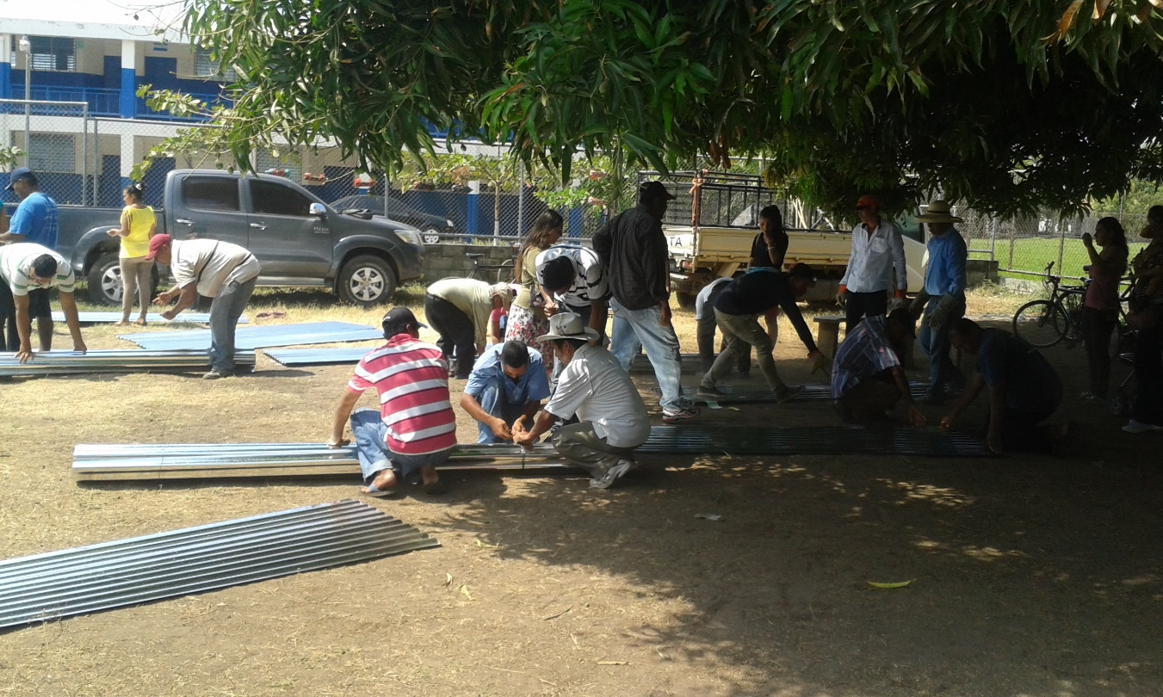
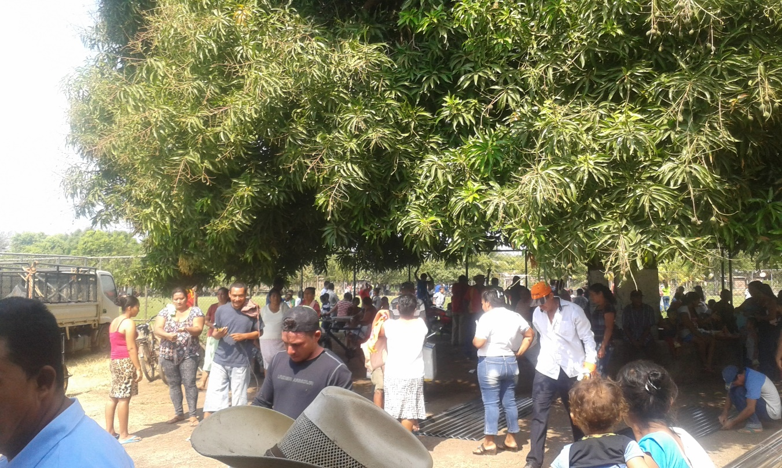
REPARACION DE TECHOS EN VIVIENDAS DE FAMILIAS DE ESCASOS RECURSOS ECONOMICOS
COSTO DE LA OBRA $ 12,000.00

Slide 35
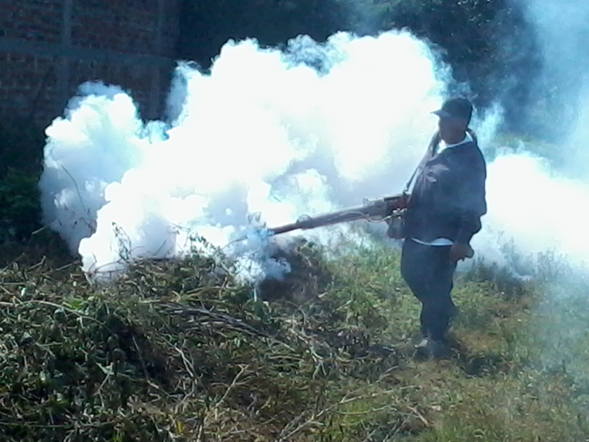
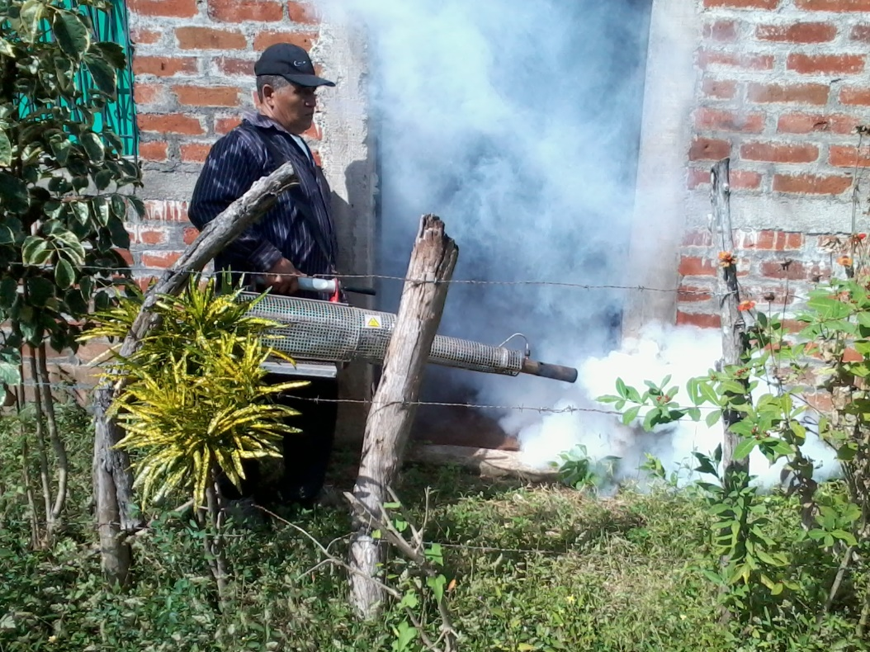
PREVENCION DE ENFERMEDADES TRANSMITIDAS POR EL ZANCUDO.

Slide 36
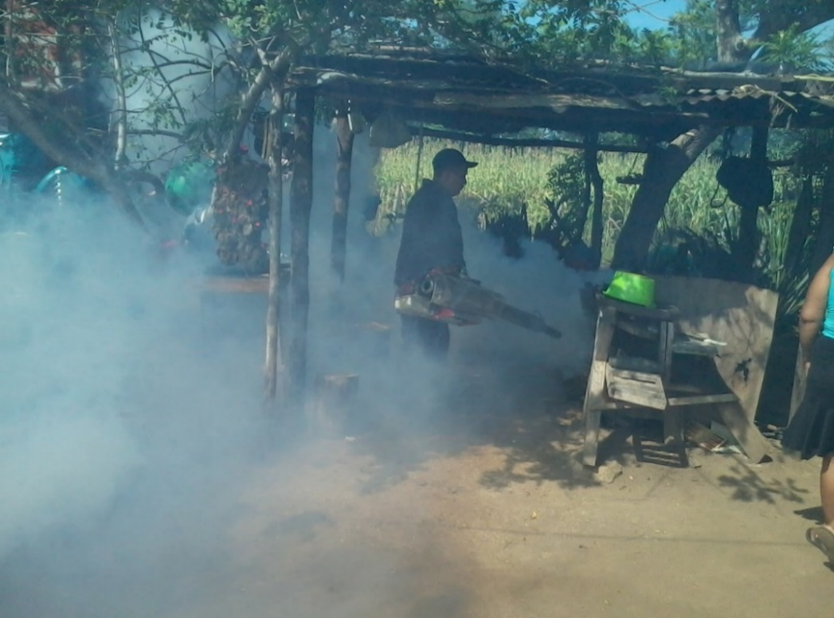
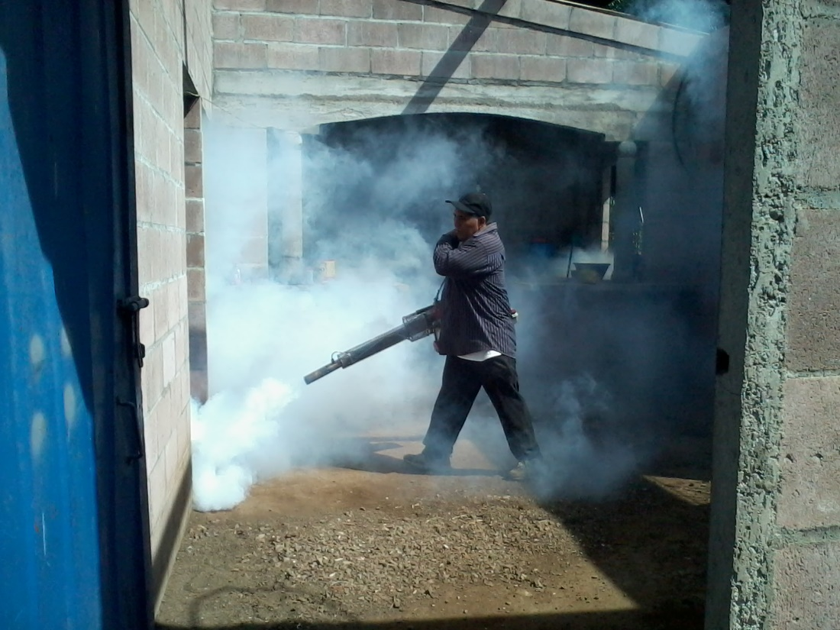
COSTO DE LA OBRA $ 3,468.68

Slide 37
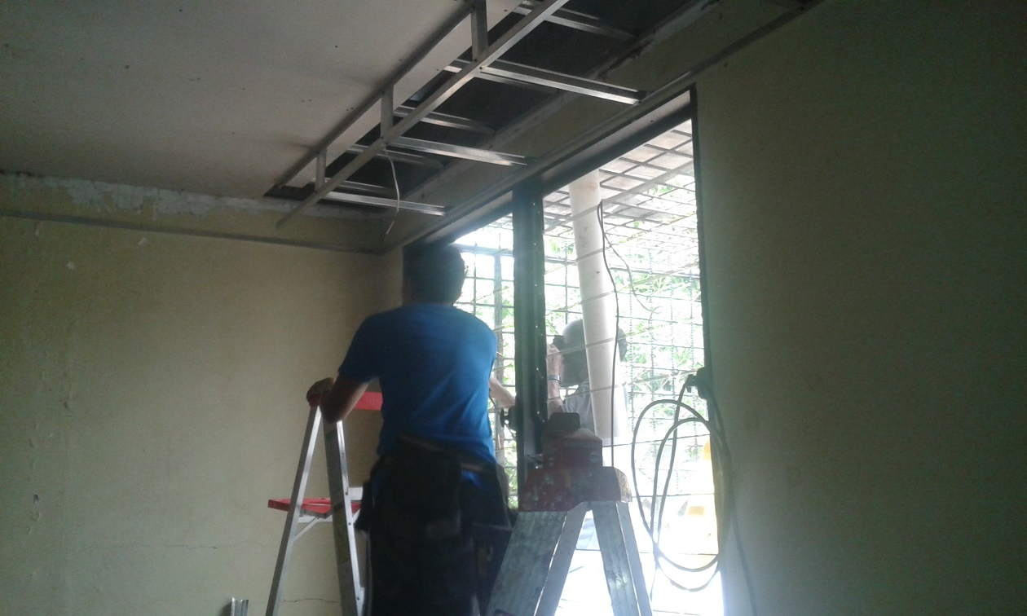
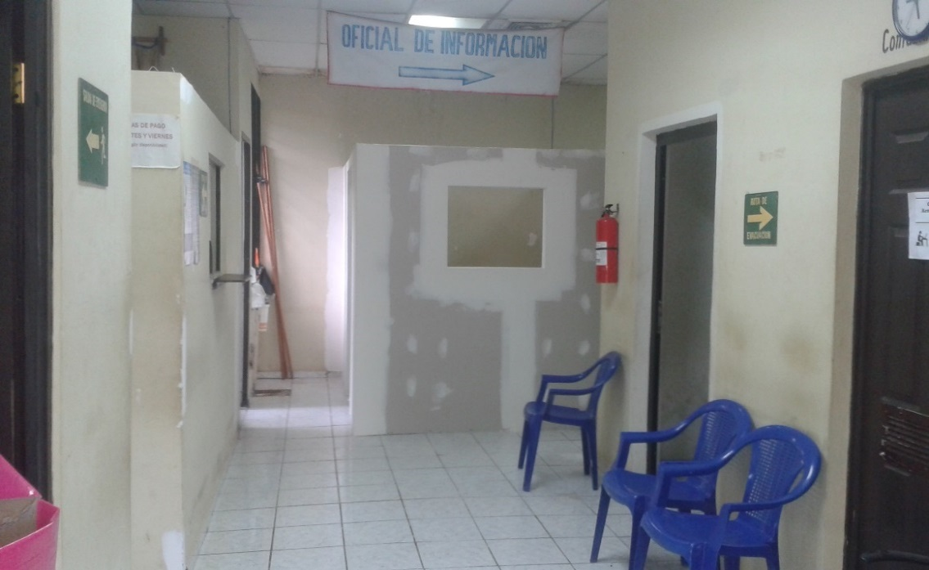
MODIFICACION DE INFRAESTRUCTURA EN ALCALDIA MUNICIPAL

Slide 38
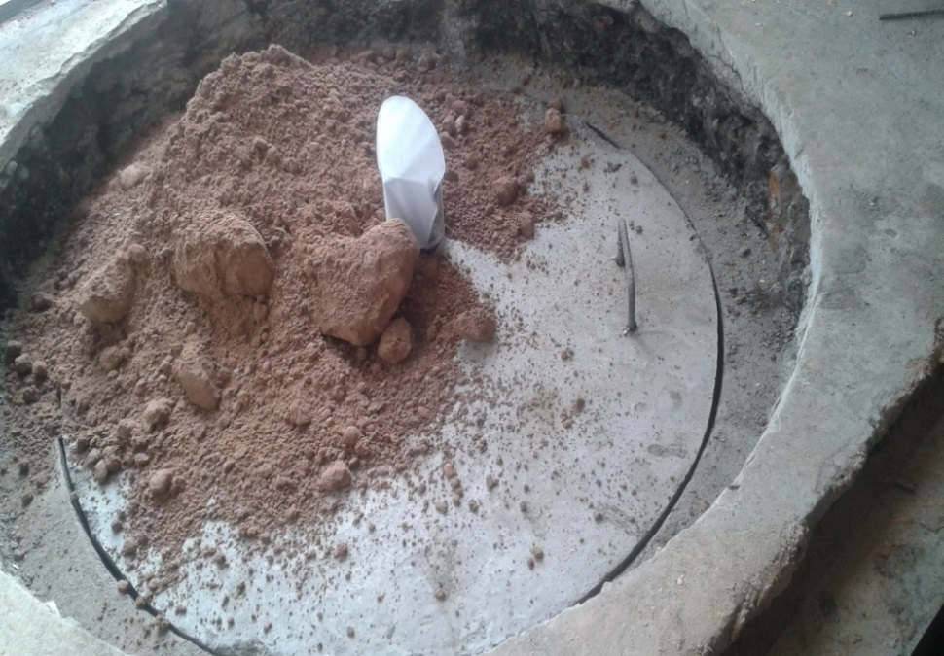
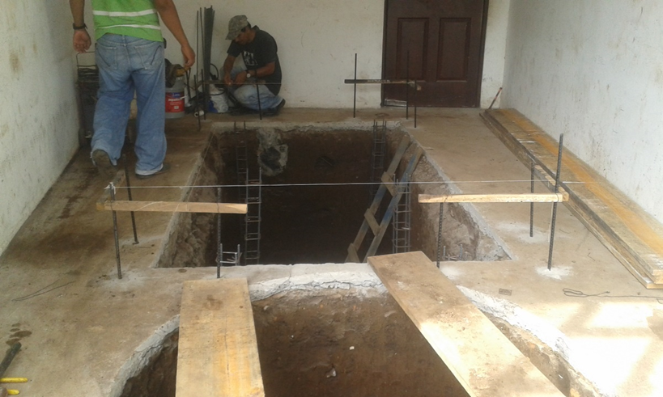
MODIFICACION DE INFRAESTRUCTURA EN ALCALDIA MUNICIPAL

Slide 39
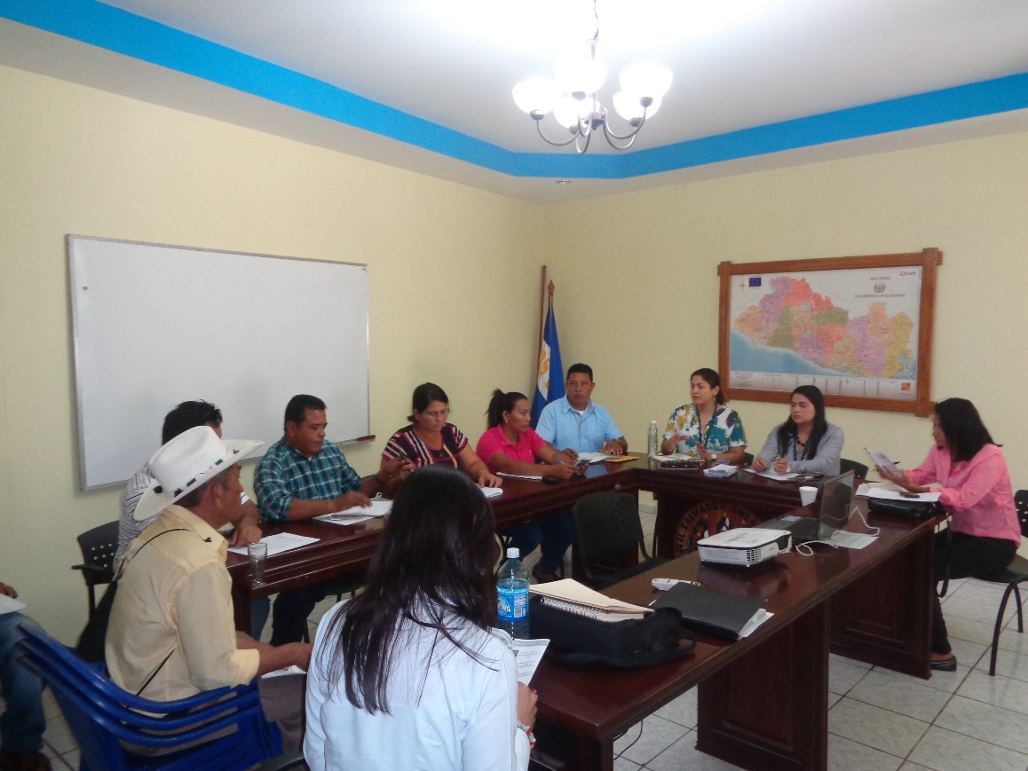
MODIFICACION DE INFRAESTRUCTURA EN ALCALDIA MUNICIPAL $ 12,937.35

Slide 40


CONVENIO DE CONSERVACION DE LA TORTUGA MARINA $ 3,055.00

Slide 41

CONVENIO DE CONSERVACION DE LA TORTUGA MARINA
La Alcaldía Municipal en 2017, realizo una inversión de $2,800.00 dólares, en la compra de la lancha, y el motor marino fue donado por FIAES, a traves de convenio de cooperación entre ASIBAHIA-ALCLADIA MUNICIPAL SAN DIONISIO Y FIAES.- PARA LA PROTECCION DE LA TORTUGA MARINA.

Slide 42


PEQUEÑAS INFRAESTRUCUTRAS EN CENTROS ESCOLARES DEL MUNICIPIO DE SAN DIONISIO
SE LES CAMBIO EL TECHO A CENTRO ESCOLAR DE CANTON MUNDO NUEVO EN SAN FRANCISCO

Slide 43


PEQUEÑAS INFRAESTRUCUTRAS EN CENTROS ESCOLARES DEL MUNICIPIO DE SAN DIONISIO

Slide 44

SE EJECUTO CONSTRUCCION DE CHALETH EN COMPLEJO EDUCATIVO SAN DIONISO (AREA DE BACHILLERATO)
COSTO DE LA OBRA $ 12,850.20

Slide 45


CONSTRUCCION DE UN COMEDOR ESCOLAR EN EL CNETRO ESCOLAR DE ISLA SAN SEBASTIAN
COSTO DE LA OBRA $ 2,827.33

Slide 46


CONFORMACION DE CALLE A CANTONES MUNDO NUEVO Y SAN FRANCISCO, MUNICIPIO DE SAN DIONISIO, DEPARTAMENTO DE USULUTAN
COSTO DE LA OBRA $ 38,350.70

Slide 47


CONSTRUCCION DE DOS AULAS EN CENTRO ESCOLAR ISLA LA PIRRAYA, MUNICIPIO DE SAN DIONISIO, DEPARTAMENTO DE USULUTAN

Slide 48

CONSTRUCCION DE DOS AULAS EN CENTRO ESCOLAR ISLA LA PIRRAYA, MUNICIPIO DE SAN DIONISIO, DEPARTAMENTO DE USULUTAN
COSTO DE LA OBRA $ 63,713.01

Slide 49


FORTALECIMIENTO AL DESARROLLO TURISTICO DEL MUNICIPIO DE SAN DIONISIO
SE REALIZA UN LANZAMIENTO TURISTICO AL MUNICIPIO DE SAN DIONISIO

Slide 50


PRIMER FESTIVAL DE LA LECHE
COSTO DE LA OBRA $ 7,302.54

Slide 51



Adquisición de Camión por la suma de $52,091.54, destinado a la Recolección de Desechos Sólidos y otras actividades en las comunidades realizadas por la municipalidad.

Slide 52

MUCHASS
Gracias
a tod@s

